Slide 1

Задачі на знаходження частини від числа. Задача на знаходження числа за його частиною.
Математика
3 клас
Розділ 3. Табличне множення і ділення
Урок 52

Slide 2
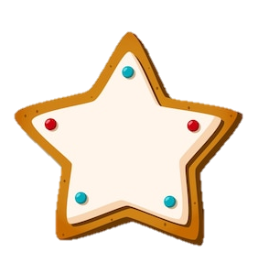
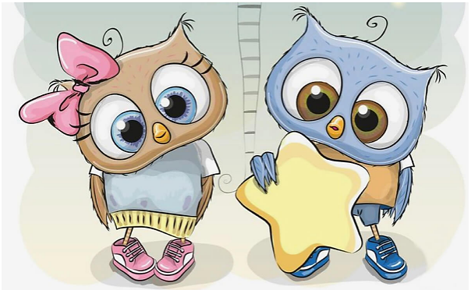
Очікування від уроку «Печиво від совенят»
Совенята пригощають своїм печивом з передбаченнями. Печиво з яким написом ти вибираєш
Мені вдасться швидко рахувати
Відкрию нові знання
Я легко розв’яжу задачі
Красиво напишу в зошиті

Slide 3

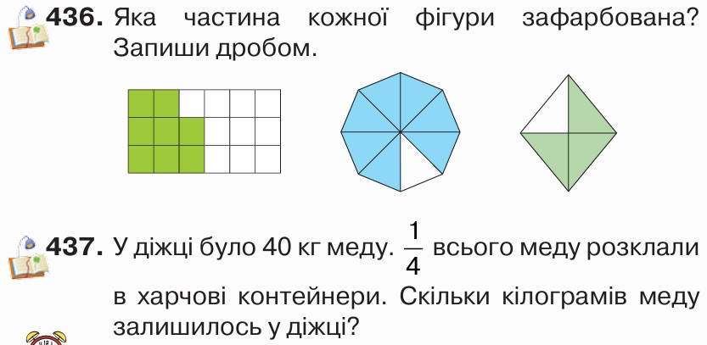
Перевірка домашнього завдання
На сторінці 77 порівняння виразів № 436 та задача № 437

Slide 4
План уроку
Побудова прямокут-ника
Знаходження числа за його частиною
Обчислення виразів на множення і ділення
Порівняння задач

Slide 5
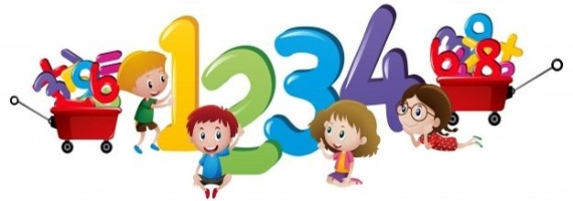
Знайди значення виразів
45 – 3 ∙ 9 =
18
4 ∙ 10 + 5 ∙ 8 =
80
81 : 9 + 9 =
18
10 ∙ 2 + 10 : 2 =
25
2 ∙ 7 ∙ 5 =
70
72 : 9 : 4 =
2
4 ∙ 0 ∙ 5 =
0
56 : 7 ∙ 8 =
64
Підручник
Ст.78 №445

Slide 6
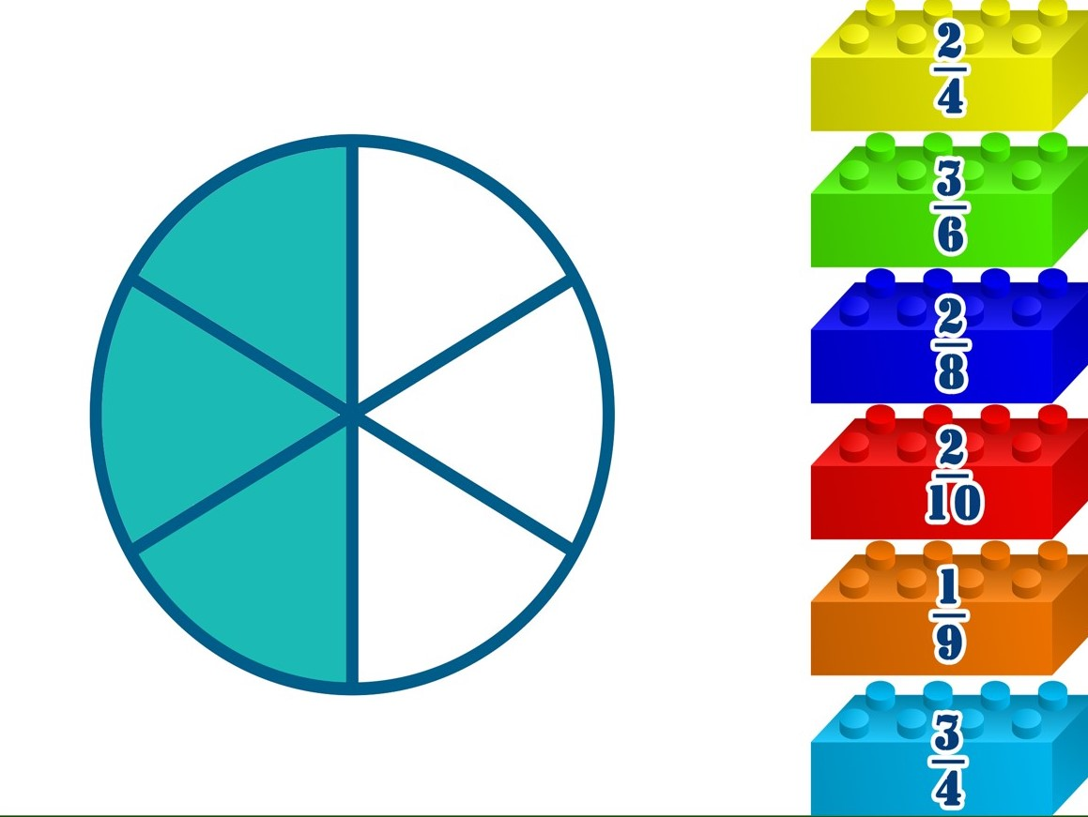
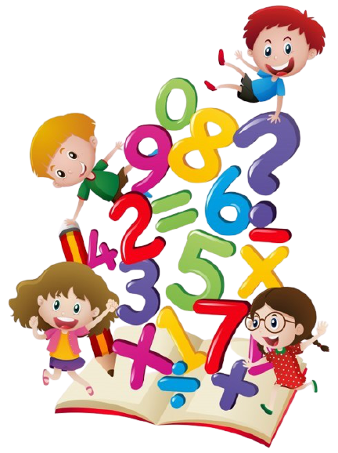
Визнач дріб
Що таке чисельник дробу? Що він показує?
Що таке знаменник дробу? Що він показує?

Slide 7
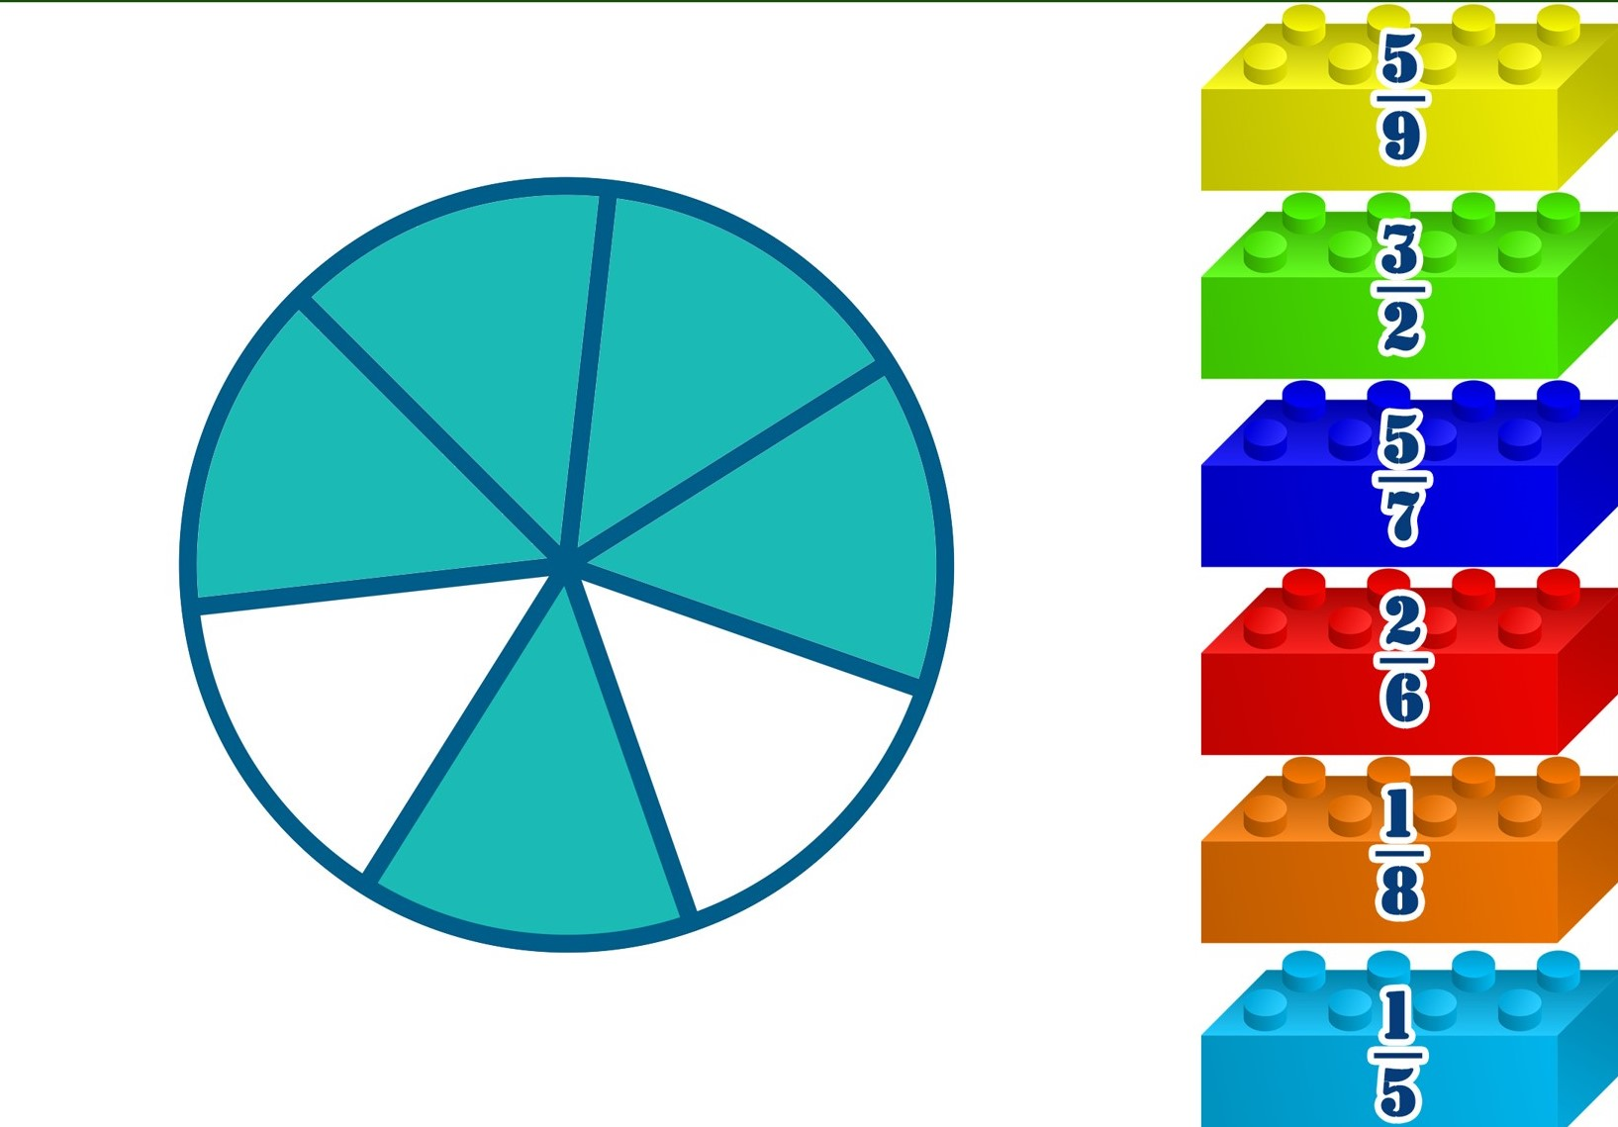
Визнач дріб

Slide 8
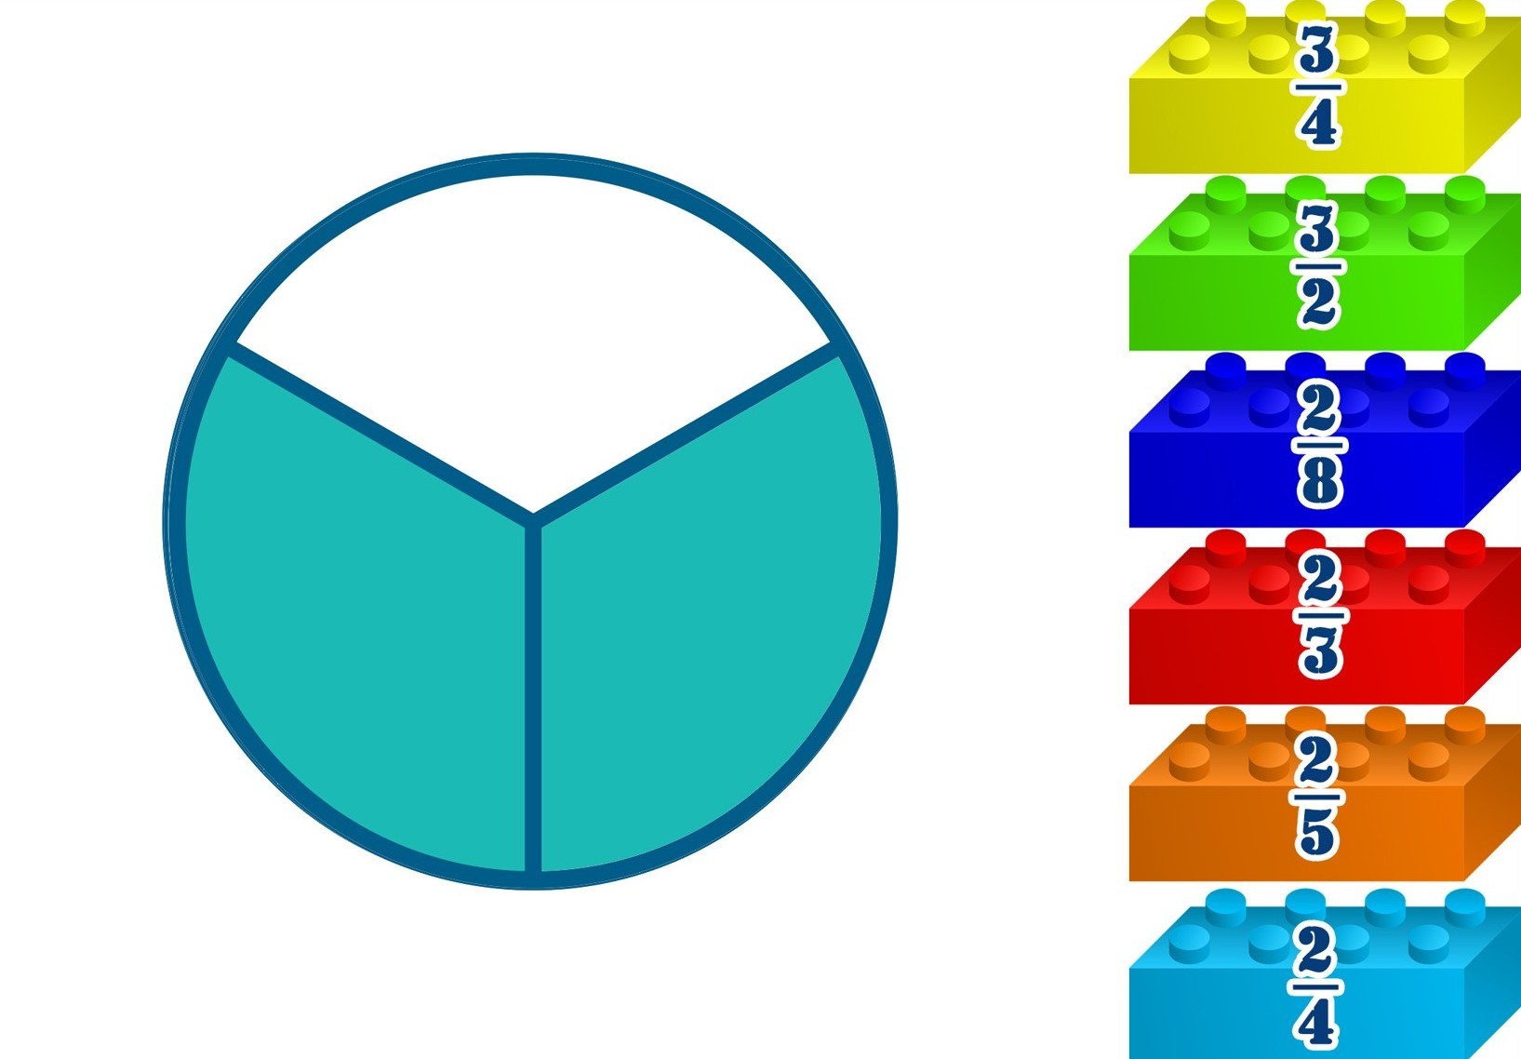
Визнач дріб

Slide 9
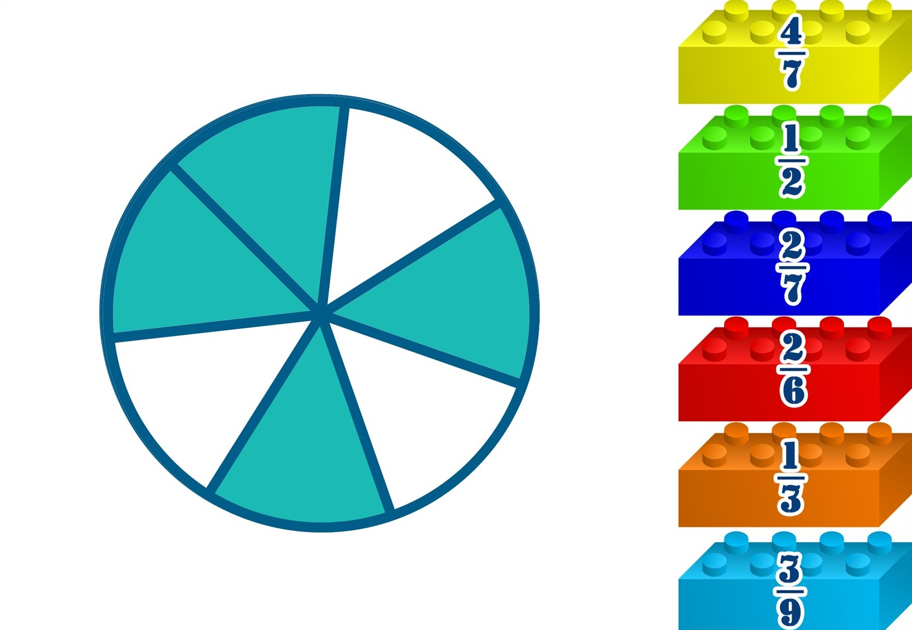
Визнач дріб

Slide 10
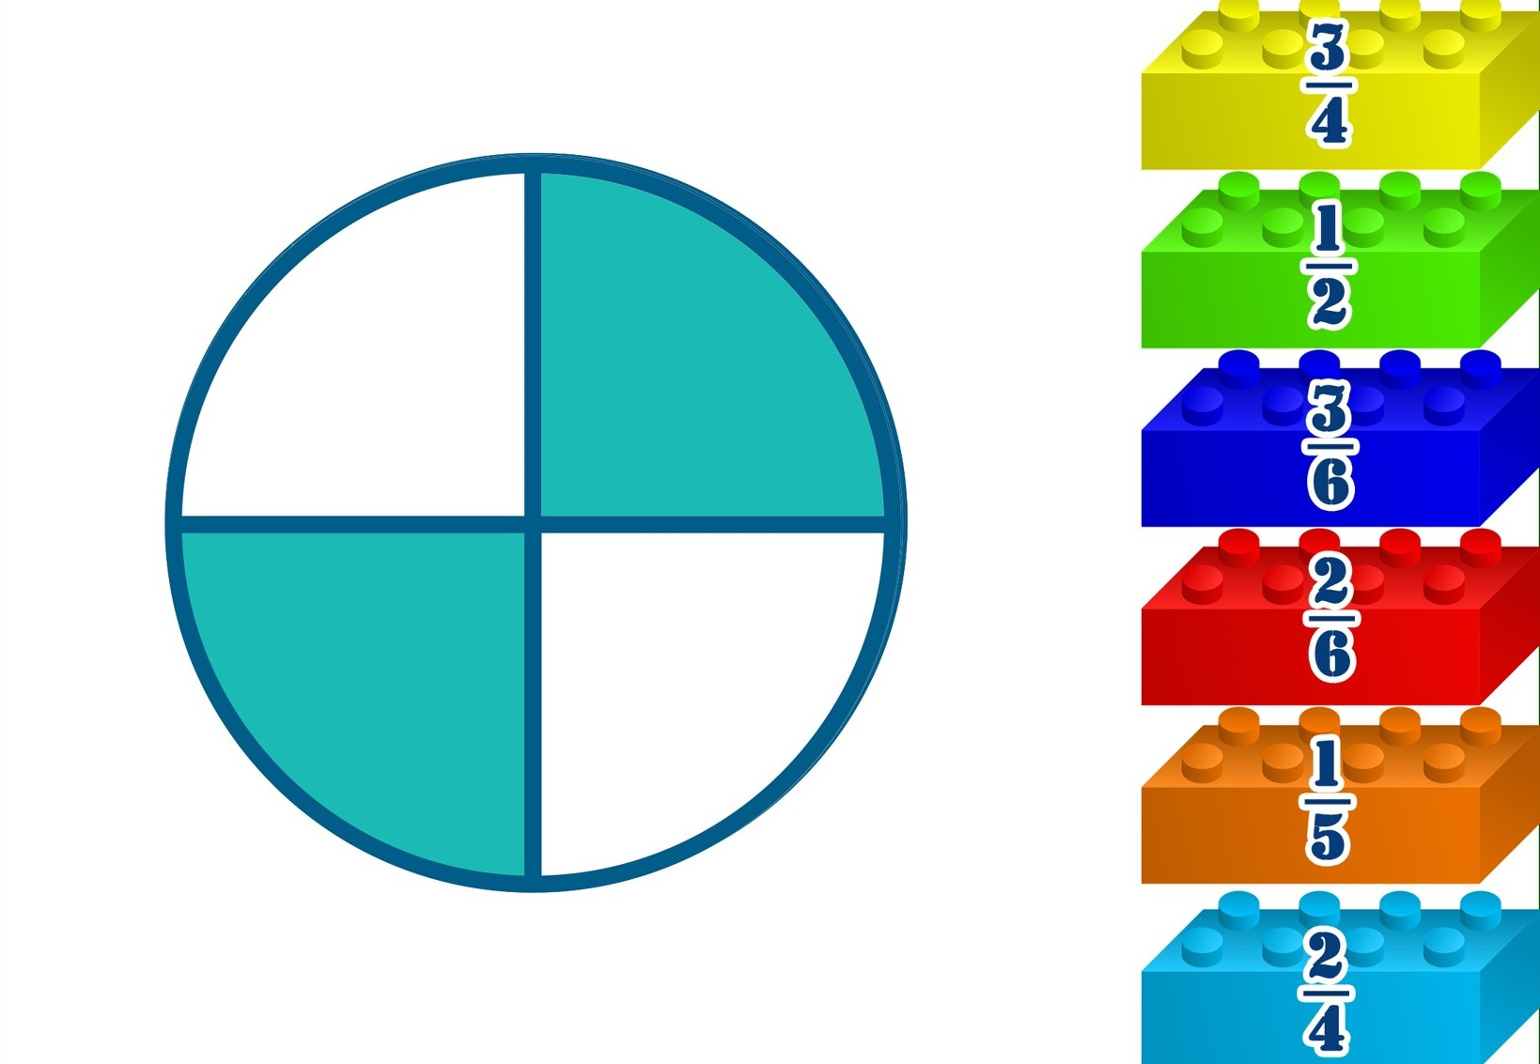
Визнач дріб

Slide 11
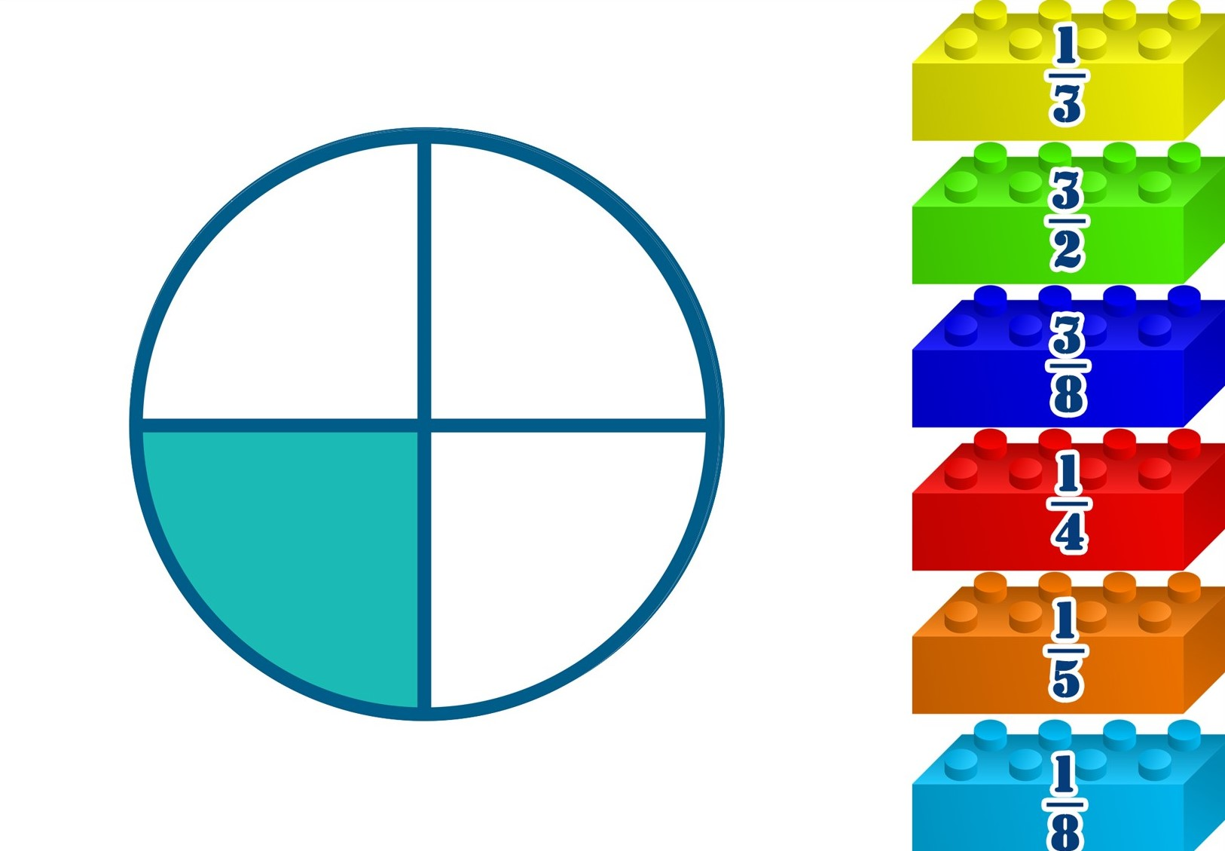
Визнач дріб

Slide 12






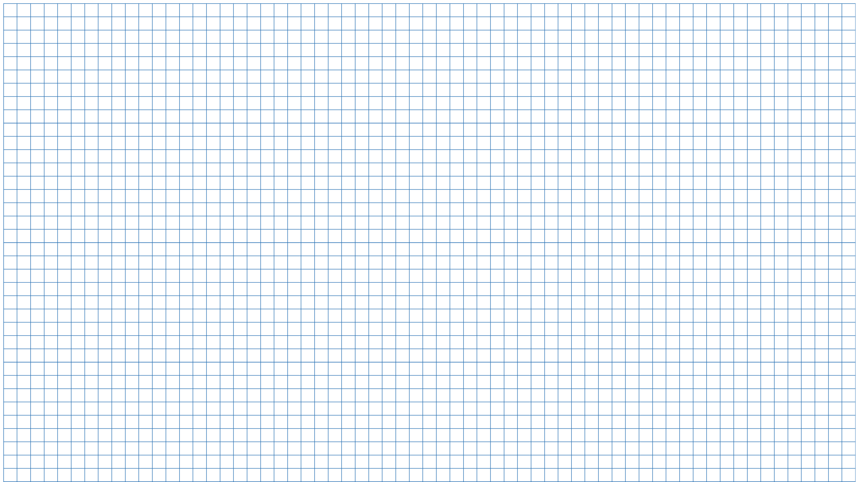









Математичний диктант
Запишіть дроби:
одна дев’ята, дві сьомі, десять дванадцятих, три соті, одна тридцята.
Підручник
Ст.77 №440

Slide 13

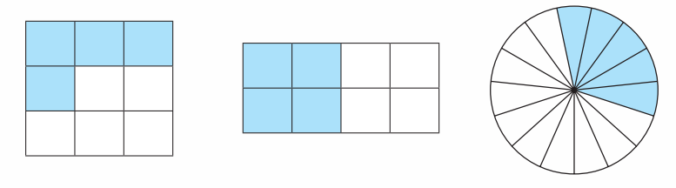

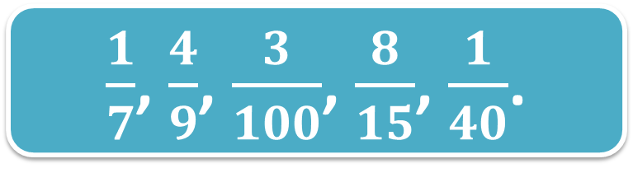


Прочитай дробові числа
$\frac{1}{7}$, $\frac{4}{9}$, $\frac{3}{100}$, $\frac{8}{15}$, $\frac{1}{40}$.
Яка частина кожної фігури зафарбована?
$$\frac{4}{8}$$
$$\frac{5}{15}$$
$$\frac{4}{9}$$
Підручник
Ст.77 №438-439

Slide 14





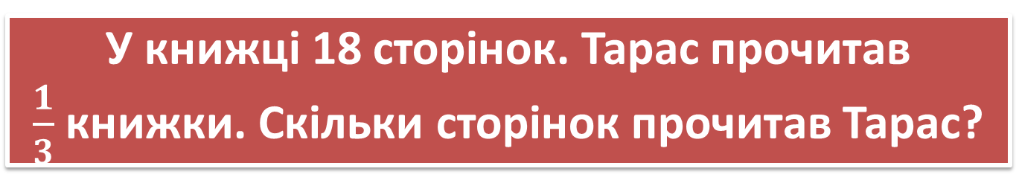
b
с
Прочитай задачі. Порівняй умову й розв’язання. Прочитай пояснення.
У книжці 18 сторінок. Тарас прочитав $\frac{1}{3}$книжки. Скільки сторінок прочитав Тарас?
18 : 3 =
6 (ст.)
прочитав Тарас.
Це задача на знаходження частини числа.
?
6
18 ст
? ст
Тарас прочитав третю частину книжки, що становить 6 сторінок. Скільки сторінок у цій книжці?
6 ∙ 3 =
18 (ст.)
у цій книжці.
Це задача на знаходження числа за його частиною.
Підручник
Ст.78 №441
Міркуй так: Нам відомо, що 6 сторінок — це 1/3 книжки. Тобто книжка складається із трьох рівних частин, у кожній з яких 6 стор.

Slide 15
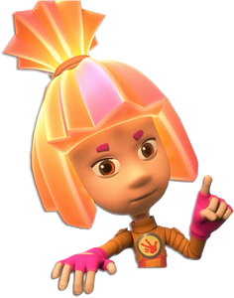
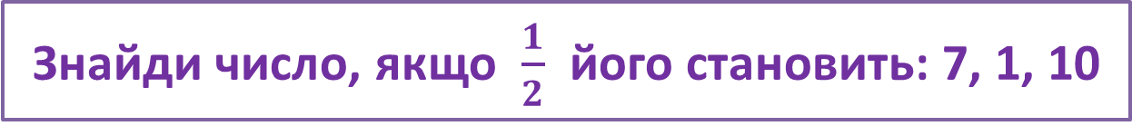
Запам’ятай
Щоб знайти число за його частиною, треба значення частини помножити на кількість частин у цілому.
5см
?
Знайди число, якщо $\frac{1}{2}$ його становить: 7, 1, 10
5 ∙ 3 =
15(см)
7 ∙ 2 =
14
1 ∙ 2 =
2
10 ∙ 2 =
20
Підручник
Ст.78 №443

Slide 16


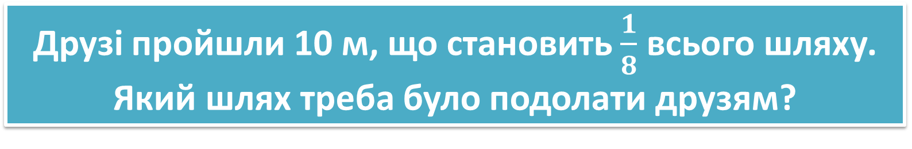
Розв’яжіть задачу
Друзі пройшли 10 м, що становить $\frac{1}{8}$ всього шляху. Який шлях треба було подолати друзям?
10 ∙ 8 =
80 (м)
10м
? м
80 м треба було подолати друзям.
Підручник
Ст.78 №442

Slide 17

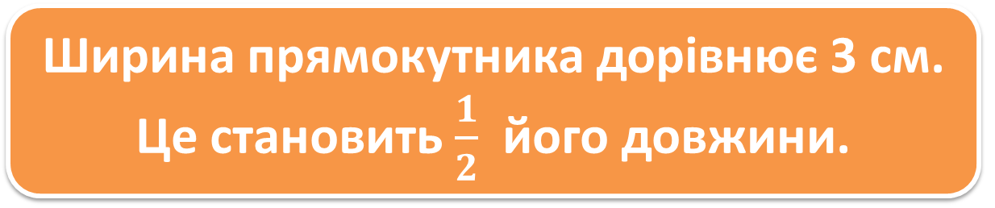
Розв’яжіть задачу
Ширина прямокутника дорівнює 3 см. Це становить $\frac{1}{2}$ його довжини.
Побудуй прямокутник.
3 · 2 = 6 (см) – довжина прямокутника
6 см
В
С
3 см
А
D
Підручник
Ст.79 №444

Slide 18

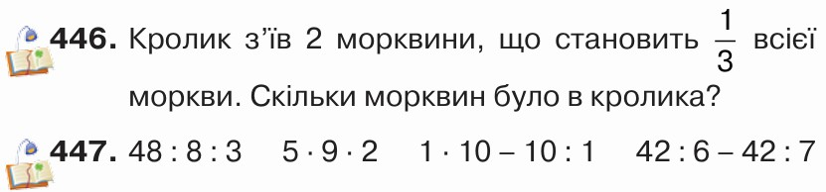
Домашнє завдання
На сторінці 79 вирази № 447 та
задача № 446

Slide 19



Рефлексія. Вправа «Мікрофон»
Як знайти частину від числа?
Як знайти число за його частиною?
Яке завдання на уроці було найлегшим?

Slide 20
Рефлексія. Вправа «Печиво від совенят»
Найкраще
мені вдалося…
Я хотів би дізнатися про…
На уроці
я навчився/
навчилася…
Урок
завершую з настроєм…

